Slide 1
[NOME DA DISCIPLINA] · DEMONSTRAÇÃO PRÁTICA
Loja Virtual Serverless com API Gateway e Microsserviços
Cognito · API Gateway (HTTP API) · 2 Lambdas · DynamoDB · Controle de Estoque
Grupo 4
[Integrantes: Nome 1, Nome 2, Nome 3, Nome 4]
Notes:
Apresentação rápida inicial do grupo (20 a 30 segundos). Apresentar o tema e o objetivo da demonstração.

Slide 2
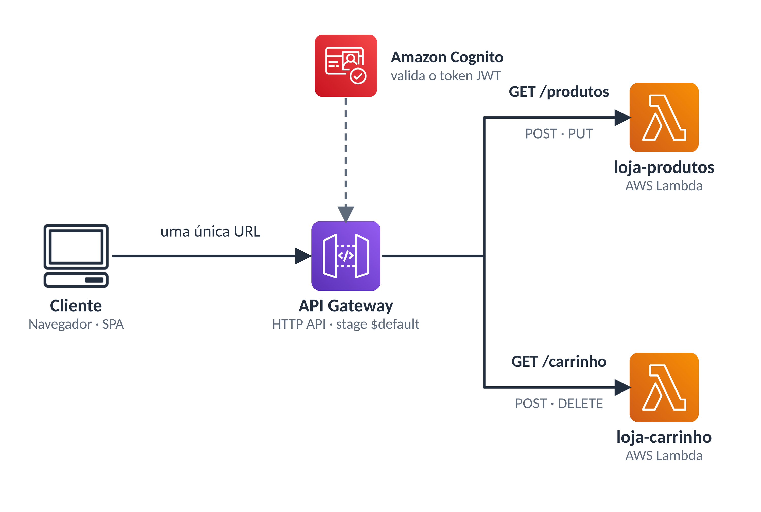
O Desafio e o Padrão API Gateway
01 · CONCEITO
Monólito tradicional: catálogo e carrinho no mesmo processo e no mesmo deploy. Uma falha no carrinho derruba a vitrine.
Microsserviços sem Gateway: o cliente precisaria lidar com várias URLs e duplicar validação de login e CORS.
A Solução — API Gateway:
• Ponto de entrada único (o cliente só conhece uma URL).
• Roteamento L7 por método e caminho (/produtos vs /carrinho).
• Validação de tokens JWT e CORS centralizados na borda.
Notes:
Falar sobre o conceito em ~45 segundos: o cliente conhece apenas uma URL e o Gateway encaminha para o microsserviço correto.

Slide 3
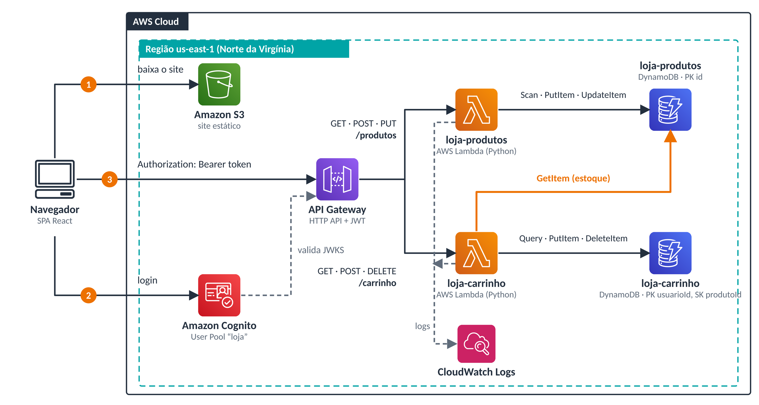
Arquitetura na Nuvem AWS
02 · ARQUITETURA
Notes:
Explicar a arquitetura em 1 minuto: front-end no S3, login direto no Cognito com tokens JWT, chamada com Bearer para o Gateway, duas Lambdas Python e persistência NoSQL no DynamoDB.

Slide 4
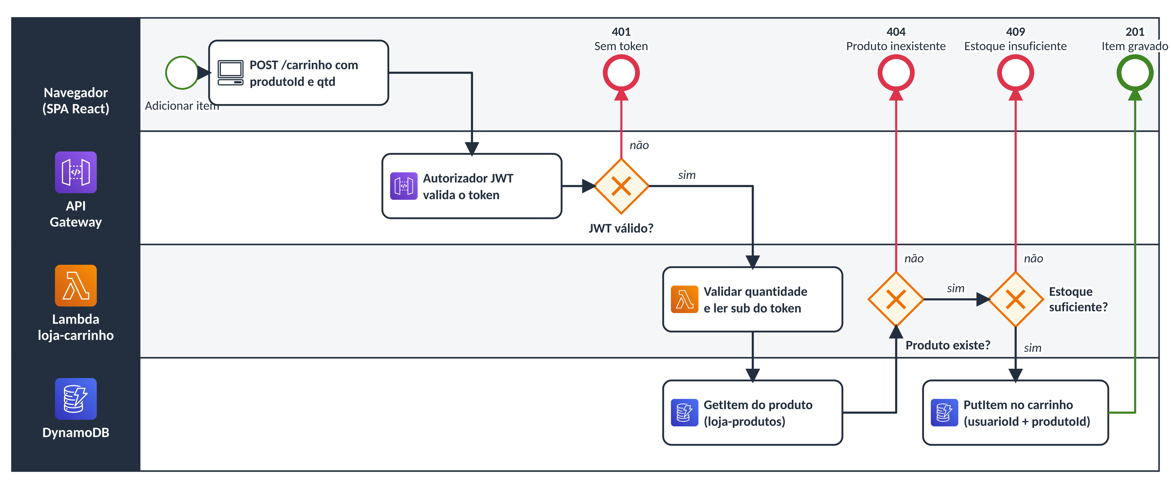
Funcionalidade de Controle de Estoque
03 · ESTOQUE
Nova rota PUT /produtos: exclusiva do grupo admin para atualizar a quantidade disponível.
Validação na Adição: a Lambda loja-carrinho faz GetItem no catálogo antes de gravar o item.
Recusa com HTTP 409 se o produto estiver esgotado ou se a quantidade solicitada exceder o saldo.
Interface reativa: selo 'Esgotado' em vermelho e botão desabilitado quando a quantidade é 0.
Notes:
Explicar em 45 segundos a novidade do estoque: rota PUT restrita ao admin, validação 409 na adição e badges na tela.

Slide 5
Demonstração ao Vivo do Sistema
1. Visão do Cliente: Login, visualização de catálogo com indicadores de estoque ('Em estoque' e 'Esgotado').
2. Validação de Estoque: Tentativa de adicionar item esgotado com botão bloqueado e erro 409.
3. Carrinho Persistente: Adicionar produto disponível, efetuar logout e login novamente para comprovar permanência no DynamoDB.
4. Visão do Administrador: Login com conta admin, cadastro de novo produto com estoque inicial e ajuste de estoque via PUT.
5. Segurança de Borda: Invocação via curl sem token retornando HTTP 401 Unauthorized do API Gateway.
Notes:
Transição para a tela da aplicação. Passar a exibir o navegador e o terminal para demonstrar a solução funcionando na prática.

